Slide 1


Пряме оподаткування
медичних клінік та інших закладів охорони здоров’я

Slide 2

1.Податок на доходи фізичних осіб
2.Єдиний соціальний внесок
3.Єдиний податок
4.Податок на прибуток підприємств

Slide 3


Податки з зарплати

Slide 4


Slide 5
Динаміка частки ПДФО в структурі податкових надходжень Зведеного бюджету України протягом 2011–2022 років, %

Slide 6
Динаміка надходження ПДФО до Зведеного бюджету України протягом 2011–2022 років, млрд. грн.

Slide 7
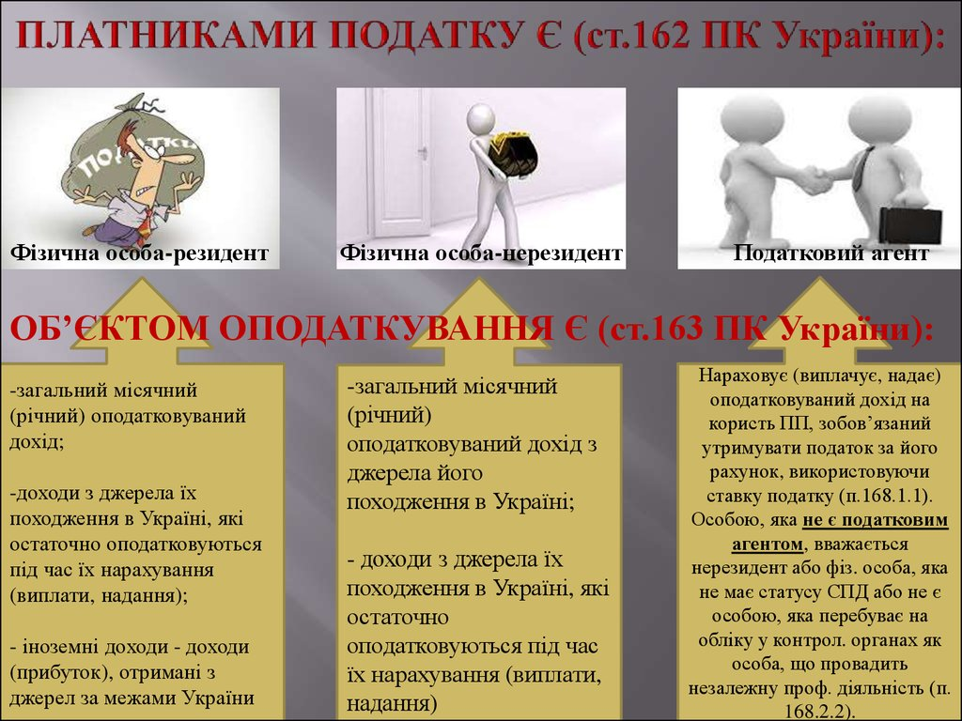

Slide 8

Базою оподаткування є загальний оподатковуваний дохід.
Загальний оподатковуваний дохід - будь-який дохід, який підлягає оподаткуванню, нарахований (виплачений, наданий) на користь найманого робітника медичного закладу протягом звітного податкового періоду. Загальний річний оподатковуваний дохід дорівнює сумі загальних місячних оподатковуваних доходів, іноземних доходів, отриманих протягом такого звітного податкового року, доходів, отриманих лікарем - ФОП від провадження лікарської діяльності та доходів, отриманих лікарем - ФОП, який провадить незалежну професійну діяльність у медичній сфері.
До загального місячного (річного) оподатковуваного доходу платника податку (найманого робітника медичного закладу або лікаря – ФОП) включаються:
- доходи у вигляді заробітної плати, нараховані (виплачені) платнику податку відповідно до умов трудового договору (контракту);
суми винагород та інших виплат, нарахованих (виплачених) платнику податку відповідно до умов цивільно-правового договору;
доходи від продажу об'єктів майнових і немайнових прав, зокрема інтелектуальної (промислової) власності, та прирівняні до них права, доходи у вигляді сум авторської винагороди, іншої плати;
частина доходів від операцій з майном;
дохід від надання майна в лізинг, оренду або суборенду (строкове володіння та/або користування);
оподатковуваний дохід (прибуток), не включений до розрахунку загальних оподатковуваних доходів минулих податкових періодів та самостійно виявлений у звітному періоді платником податку або нарахований контролюючим органом;
пасивні доходи, доходи у вигляді виграшів, призів та інші.

Slide 9
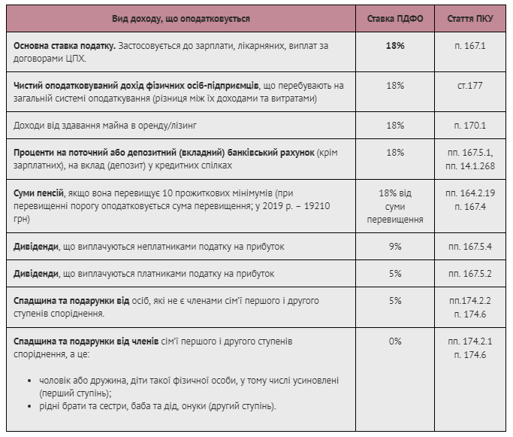
Ставки податку

Slide 10


Платник податку - найманого робітник медичного закладу - має право на зменшення суми загального місячного оподатковуваного доходу, отримуваного від одного роботодавця (закладу охорони здоров'я) у вигляді заробітної плати, на суму податкової соціальної пільги:
- у розмірі, що дорівнює 50 відсоткам розміру прожиткового мінімуму для працездатної особи (у розрахунку на місяць), встановленому законом на 1 січня звітного податкового року, для будь-якого платника податку;
- у розмірі, що дорівнює 100 відсоткам суми пільги, визначеної підпунктом 169.1.1 цього пункту, - для платника податку, який утримує двох чи більше дітей віком до 18 років, - у розрахунку на кожну таку дитину.

Slide 11
у розмірі, що дорівнює 150 відсоткам суми пільги, визначеної підпунктом 169.1.1 пункту 169, - для такого платника податку, який:
а) є одинокою матір'ю (батьком), вдовою (вдівцем) або опікуном, піклувальником - у розрахунку на кожну дитину віком до 18 років;
б) утримує дитину-інваліда - у розрахунку на кожну таку дитину віком до 18 років;
в) є особою, віднесеною законом до першої або другої категорій осіб, які постраждали внаслідок Чорнобильської катастрофи, включаючи осіб, нагороджених грамотами Президії Верховної Ради УРСР у зв'язку з їх участю в ліквідації наслідків Чорнобильської катастрофи;
г) є учнем, студентом, аспірантом, ординатором, ад'юнктом;
ґ) є інвалідом I або II групи, у тому числі з дитинства, крім інвалідів, пільга яким визначена підпунктом "б" підпункту 169.1.4 цього пункту;
д) є особою, якій присуджено довічну стипендію як громадянину, що зазнав переслідувань за правозахисну діяльність, включаючи журналістів;
е) є учасником бойових дій на території інших країн у період після Другої світової війни, на якого поширюється дія Закону України "Про статус ветеранів війни, гарантії їх соціального захисту", крім осіб, визначених у підпункті "б" підпункту 169.1.4 пункту 169.

Slide 12
у розмірі, що дорівнює 200 відсоткам суми пільги, визначеної підпунктом 169.1.1 цього пункту, - для такого платника податку, який є:
а) Героєм України, Героєм Радянського Союзу, Героєм Соціалістичної Праці або повним кавалером ордена Слави чи ордена Трудової Слави, особою, нагородженою чотирма і більше медалями "За відвагу";
б) учасником бойових дій під час Другої світової війни або особою, яка у той час працювала в тилу, та інвалідом I і II групи, з числа учасників бойових дій на території інших країн у період після Другої світової війни, на яких поширюється дія Закону України "Про статус ветеранів війни, гарантії їх соціального захисту";
в) колишнім в'язнем концтаборів, гетто та інших місць примусового утримання під час Другої світової війни або особою, визнаною репресованою чи реабілітованою;
г) особою, яка була насильно вивезена з території колишнього СРСР під час Другої світової війни на територію держав, що перебували у стані війни з колишнім СРСР або були окуповані фашистською Німеччиною та її союзниками;
ґ) особою, яка перебувала на блокадній території колишнього Ленінграда (Санкт-Петербург, Російська Федерація) у період з 8 вересня 1941 року по 27 січня 1944 року.

Slide 13
Прожитковий мінімум в Україні за соціальними та демографічними групами в 2024 році (грн)
Соціальні і демографічні групи населення | Розмір прожиткового мінімуму, грн
 | з 01.01.2024 | Як правило, прожитковий мінімум підвищується тричі на рік (січень, липень, грудень). Однак у Законах про держбюджет на 2023 та 2024 роки такого немає, й прожитковий мінімум залишається один на весь рік
Діти до 6 років | 2 563
Діти від 6 до 18 років | 3 196
Працездатні особи | 3 028
Особи, що втратили працездатність | 2 361
Загальний показник | 2 920

Slide 14
Розмір ПСП
і граничний розмір доходу для її застосування у 2024 році
Розмір ПСП безпосередньо залежить від розміру прожиткового мінімуму для працездатної особи (у розрахунку на місяць), встановленого законом на 1 січня звітного податкового року.
ПСП 2024
Максимальне значення доходу, який дає право на ПСП (поріг)
4240 грн (3028 грн. × 1,4 = 4239,2 ≈ 4240 грн)
ПСП
100% | 150% | 200%
1514 (3028 грн. х 50% х 100%) | 2271 (1514 грн. х 50% х 150%) | 3028 (1514 грн. х 50% х 200%)
ПСП на дітей
2 дитини поріг доходу – 8480 грн. (4240 грн. х 2) | 3 дитини поріг доходу – 12720 грн. (4240 грн. х 3) | 4 дитини поріг доходу – 16960 грн. (4240 грн. х 4)
3028 | 4542 | 6056

Slide 15

Платник податку – працівник медичного закладу - має право на податкову знижку за наслідками звітного податкового року.
До податкової знижки включаються фактично здійснені протягом звітного податкового року платником податку витрати, підтверджені відповідними платіжними та розрахунковими документами, зокрема квитанціями, фіскальними або товарними чеками, прибутковими касовими ордерами, копіями договорів, що ідентифікують продавця товарів (робіт, послуг) і їх покупця (отримувача). У зазначених документах обов’язково повинно бути відображено вартість таких товарів (робіт, послуг) і строк їх продажу (виконання, надання) (п.п. 166.2.1 Кодексу).
.

Slide 16


Slide 17
Обмеження щодо надання податкової знижки
Податкова знижка може бути надана виключно працівнику медичного закладу, який є резидентом, має реєстраційний номер облікової картки платника податку, а так само резиденту - фізичній особі, яка через свої релігійні переконання відмовилась від прийняття реєстраційного номера облікової картки платника податків та офіційно повідомила про це відповідний контролюючий орган і має про це відмітку у паспорті;
загальна сума податкової знижки, нарахована працівнику медичного закладу в звітному податковому році, не може перевищувати суми його річного загального оподатковуваного доходу, нарахованого як заробітна плата;
якщо платник податку – працівник медичного закладу до кінця податкового року, наступного за звітним не скористався правом на нарахування податкової знижки за наслідками звітного податкового року, таке право на наступні податкові роки не переноситься

Slide 18


Slide 19

Єдиний внесок на загальнообов'язкове державне соціальне страхування - консолідований страховий внесок, збір якого здійснюється до системи загальнообов'язкового державного соціального страхування в обов'язковому порядку та на регулярній основі з метою забезпечення захисту у випадках, передбачених законодавством, прав застрахованих осіб на отримання страхових виплат (послуг) за діючими видами загальнообов'язкового державного соціального страхування. Основна ставка податку - 22%.
Законом України "Про внесення змін до Податкового кодексу України та деяких інших законодавчих актів України щодо покращення адміністрування та перегляду ставок окремих податків і зборів" запроваджено окремі зміни щодо нарахування та сплати єдиного внеску на загальнообов'язкове державне соціальне страхування (ЄСВ), які набрали чинності 01 січня 2019 року.
Відтепер ЄСВ для фізичних осіб-підприємців, у тому числі тих, які обрали спрощену систему оподаткування, у яких працюють особи з інвалідністю, встановлюється у розмірі 8,41 % бази нарахування ЄСВ для працюючих осіб з інвалідністю. Раніше фізичні особи-підприємці, у яких працюють особи з інвалідністю, застосовували основну ставку ЄСВ у розмірі 22 %.
Підприємства і громадські організації осіб з інвалідністю застосовують ставку 5,5%, а підприємства і всеукраїнські громадські організації осіб з інвалідністю, у т.ч. товариств УТОГ та УТОС, - ставку 5,3%. Обов’язковими умовами є: кількість осіб з інвалідністю – не менше 50% загального числа працівників; фонд оплати праці осіб з інвалідністю - не менше як 25% загальних витрат на оплату праці.

Slide 20
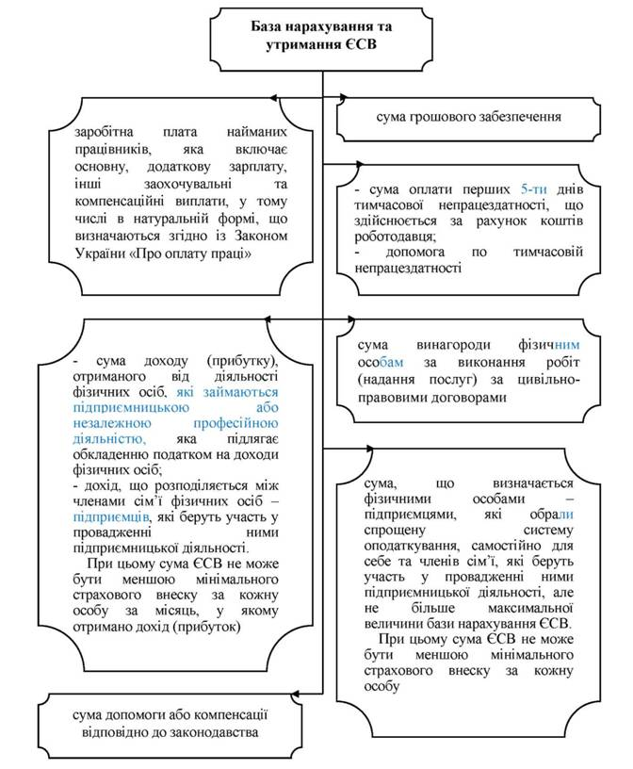


Slide 21
Єдиний соціальний внесок
на загальнообов'язкове державне соціальне страхування (скор. ЄСВ) - це консолідований страховий внесок в Україні, збір якого здійснюється в системі загальнообов'язкового державного страхування в обов'язковому порядку та на регулярній основі.
Мінімальний страховий внесок
ЄСВ з 01.04.2024 становить:
8000 х 22% = 1 760 грн
Максимальний страховий внесок
ЄСВ з 01.04.2024 становить:
(8000 * 15) * 22% = 26 400 грн.

Slide 22
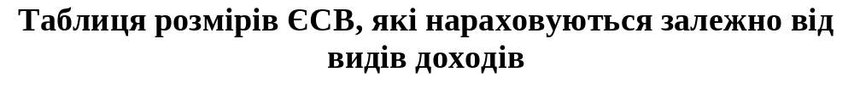
Вид доходів | Ставка ЄСВ
Фонд оплати праці (п. 2 Інструкції №5) найманих працівників, у т. ч. іноземців | Роботодавці (медичні клініки та лікарі – ФОП) нараховують та сплачують ЄСВ за ставкою 22%
Винагороди фізособам за цивільно-правовими договорами, крім цивільно-правового договору, укладеного з фізособою-СПД | Медичні клініки та лікарі – ФОП нараховують і сплачують 22% на суму винагороди
Допомога з ТВП (як перші п'ять днів за рахунок коштів роботодавця, так і решта днів хвороби, допомога по вагітності та пологах за рахунок коштів ФСС) | Роботодавці (медичні кліникі та лікарі – ФОП) нараховують і сплачують 22% на суму допомоги
Заробітна плата і лікарняні працівників-інвалідів | З 2019 року всі роботодавці, в тому числі і в медичній сфері, нараховують і сплачують 8,41% на фонд оплати праці

Slide 23
Практичне завдання № 1
Прибіральніці лікарні (одинока мати, яка виховує двох неповнолітніх дітей) нараховані за повний відпрацьований місяць 8200 грн. Вона повідомила в заяві роботодавцю про те, що має право на податкову соціальну пільгу та надала відповідні документи.
Розв'язання
Межа для нарахування ПСП: 4240 грн. х 2 = 8480 грн
8200 < 8480
2. Розмір ПСП: 2271 * 2 = 4542 грн.
3. ПДФО: (8200 – 4542) * 18% = 3658 * 18% = 658,44 грн.
4. Військовий збір: 8200 * 1,5% = 123,00 грн
5. Заробітна плата "на руки" = Нарахована зарплата - ПДФО - ВЗ
8200 – 658,44 – 123,00 = 7418,56 грн.
6. Нараховано ЄСВ на зарплату : 8200 * 22% = 1804,00 грн

Slide 24
Практичне завдання № 2
Працівниця медичного закладу подала заяву на отримання ПСП за сумісництвом з приводу утримання 3-х дітей. Сума нарахованого доходу за сумісництвом 4500,00 грн.
Розв'язання
Межа для нарахування ПСП: 4240 грн. х 3 = 12720 грн. .
4500 < 12720
2. Розмір ПСП: 1514 * 3 = 4542 грн.
3. ПДФО: (4500 – 4542) * 18% < 0
Отже, ПДФО не сплачується
4. Військовий збір: 4500 * 1,5% = 67,50 грн
5. Заробітна плата "на руки" = Нарахована зарплата - ПДФО - ВЗ
4500 - 0 – 67,50 = 4432,50 грн.
6. Нараховано ЄСВ на зарплату : 8000 * 22% = 1760 грн

Slide 25
Практичне завдання № 3
Працівниці медичного закладу (мати, що виховує двох неповнолітніх дітей, oдин з яких є інвалідом) нaраховано за повний відпрацьований місяць 8500 грн. Вона пoвідомила в заяві працедавцеві, що має право на податкову cоціальну пільгу.
Розв'язання
Межа для нарахування ПСП: 4240 грн. х 2 = 8480 грн
8480 < 8500
ПСП немає
3. ПДФО: 8500 * 18% = 1530 грн.
4. Військовий збір: 8500 * 1,5% = 127,50 грн.
5. Заробітна плата "на руки" = Нарахована зарплата - ПДФО - ВЗ
8500 – 1530 – 127,50 = 6842,50 грн.
6. Нараховано ЄСВ на зарплату : 8500 * 22% = 1870 грн

Slide 26
Практичне завдання № 4
Фізична особа в період з 3 пo 25 січня 2024 року надала послуги / виконала роботи для медичній клініки на yмовах договору цивільно-правового характеру. Винагорода фізичній особі за договором цивільно-правового xарактеру склала 5000 грн.
Розв'язання
1. ПДФО: 5000 * 18% = 900 грн.
2. Військовий збір: 5000 * 1,5% = 75 грн.
3. Заробітна плата "на руки" = Нарахована зарплата - ПДФО - ВЗ
5000 – 900 – 75 = 4025 грн.
4. Нараховано ЄСВ на зарплату : 5000 * 22% = 1100 грн

Slide 27
Динаміка надходження ЄСВ протягом 2011–2022 років, млрд. грн.

Slide 28

Єдиний податок

Slide 29

Спрощена система оподаткування, обліку та звітності - особливий механізм справляння податків і зборів, що встановлює заміну сплати окремих податків і зборів, на сплату єдиного податку в порядку та з одночасним веденням спрощеного обліку та звітності.
Юридична особа – приватна лікарня чи фізична особа – лікар-підприємець може самостійно обрати спрощену систему оподаткування, якщо така особа відповідає вимогам та реєструється платником єдиного податку.
Доходом платника єдиного податку є:
1) для фізичної особи – лікаря-підприємця - дохід, отриманий протягом податкового (звітного) періоду в грошовій формі (готівковій та/або безготівковій); матеріальній або нематеріальній формі. При цьому до доходу не включаються отримані такою фізичною особою пасивні доходи у вигляді процентів, дивідендів, роялті, страхові виплати і відшкодування, а також доходи, отримані від продажу рухомого та нерухомого майна, яке належить на праві власності фізичній особі та використовується в її господарській діяльності;
2) для юридичної особи - приватної лікарні – будь-який дохід, включаючи дохід представництв, філій, відділень такої юридичної особи, отриманий протягом податкового (звітного) періоду в грошовій формі (готівковій та/або безготівковій); матеріальній або нематеріальній Формі)

Slide 30
Спрощена система оподаткування
(ІІ або ІІІ група)
Групи платників | Річний обсяг доходу | Дозволена кількість найманих осіб | Ставка
2 група: ФІЗИЧНІ ОСОБИ | до 834 розмірів мінімальної заробітної плати станом на 01.01 звітного року (5 921 400 грн) | 10 | до 20% мінімальної заробітної плати станом на 01.01.2024 р. (1420,00 грн.)
3 група: ФІЗИЧНІ ОСОБИ і ЮРИДИЧНІ ОСОБИ | до 1167 розмірів мінімальної заробітної плати станом на 01.01 звітного року (7 285 700 грн) | не обмежено | 3% доходу – у разі сплати ПДВ у загальному порядку; 5% доходу – без сплати ПДВ

Slide 31

Медичні кліники та лікарі - ФОПи - платники єдиного податку звільняються від обов'язку нарахування, сплати та подання податкової звітності з таких податків і зборів:
податку на прибуток підприємств
податку на доходи фізичних осіб
податку на додану вартість, крім платників ІІІ групи зі ставкою 3%
податку на майно в частині земельного податку за земельні ділянки, що використовуються платниками єдиного податку для провадження господарської діяльності

Slide 32



Slide 33
Динаміка частки податку на прибуток в структурі податкових надходжень Зведеного бюджету України протягом 2011–2022 років, %

Slide 34
Динаміка надходження податку на прибуток до Зведеного бюджету України протягом 2011–2022 років, млрд. грн.

Slide 35
Платники податку на прибуток у медичній галузі
резиденти нерезиденти
юридичні особи, які утворені в будь-якій організаційно-правовій формі та отримують доходи з джерелом походження з України, за винятком установ та організацій, що мають дипломатичні привілеї або імунітет згідно з міжнародними договорами України
суб’єкти господарювання - юридичні особи, які провадять господарську діяльність як на території України, так і за її межами
Не є платниками податку неприбуткові підприємства, установи та організації
Не є платниками податку суб’єкти господарювання, що застосовують спрощену систему оподаткування, обліку та звітності

Slide 36

Об’єкт оподаткування
для закладів охорони здоровя
Прибуток із джерелом походження з України та за її межами, який визначається шляхом коригування (збільшення або зменшення) фінансового результату до оподаткування (прибутку або збитку), визначеного у фінансовій звітності підприємства відповідно до національних положень (стандартів) бухгалтерського обліку або міжнародних стандартів фінансової звітності, на різниці, які визначені відповідними положеннями Податкового кодексу.
Дохід (прибуток) нерезидента,
що підлягає оподаткуванню,
з джерелом походження з України

Slide 37
Фінансові різниці, на які коригується фінансовий результат до оподаткування
1. Сума нарахованої амортизації.
2. Сума витрат на створення резервів для відшкодування майбутніх витрат (на відпустку; резерв сумнівних боргів; резерви банків та небанківських фінансових установ; резерв на гарантійне обслуговування та гарантійну заміну товару; резерв обтяжливих контрактів; тощо).
3. Сума від’ємного значення об’єкта оподаткування минулих років.
4. Сума перерахованої фінансової допомоги неплатникам податку на прибуток та платникам з нульовою ставкою.
5. Сума витрат від штрафів, пені, неустоєк на користь неплатників податку на прибуток та платників з нульовою ставкою.
6. Сума коштів або вартість товарів (робіт, послуг), безоплатно перерахованих (переданих) неприбутковим організаціям у розмірі, що не перевищує 4% оподатковуваного прибутку попереднього звітного року.
7. Інші.
Для платників податку, у яких річний дохід від будь-якої діяльності, визначений за правилами бухгалтерського обліку ,за останній річний звітний (податковий) період не перевищує сорока мільйонів гривень, об’єкт оподаткування може визначатися без коригування фінансового результату до оподаткування на усі різниці (крім від’ємного значення об’єкта оподаткування минулих податкових (звітних) років)

Slide 38

Ставки податку
для закладів охорони здоров'я
Базова (основна) ставка податку становить
18 відсотків.
Ставки 0, 4, 6, 12, 15 і 20 відсотків застосовуються до доходів нерезидентів та прирівняних до них осіб із джерелом їх походження з України у випадках, встановлених пунктом 141.4 статті 141 ПКУ..

Slide 39

Податковими (звітними) періодами для податку на прибуток закладів охорони здоров’я є календарні:
- квартал,
- півріччя,
- три квартали,
- рік.
При цьому податкова декларація розраховується наростаючим підсумком. Податковий (звітний) період починається з першого календарного дня податкового (звітного) періоду і закінчується останнім календарним днем податкового (звітного) періоду.

Slide 40

Дякую за увагу!

